Slide 1
Приёмы разучивания стихов на уроках чтения с детьми с нарушением интеллекта
Учитель начальных классов Килина В.В.

Slide 2
«Учите ребёнка каким-нибудь неизвестным ему пяти словам – он будет долго и напрасно мучиться, но свяжите двадцать таких слов с картинками, и он их усвоит на лету.»
К.Д. Ушинский

Slide 3
Стихотворения очень нравятся детям. Они любят их слушать и рассказывать, но у детей с особыми образовательными потребностями (СНР, ДЦП, нарушением слуха и зрения, умеренной и лёгкой умственной отсталостью) заучивание стихов вызывает большие трудности.

Slide 4
Обучающимся с нарушением интеллекта сложно запомнить строки стихотворения, а с нарисованными к нему образными картинками эффективность запоминания увеличивается в несколько раз.
При выборе приёмов надо учитывать, что у каждого обучающегося индивидуальные познавательные способности и возможности.

Slide 5
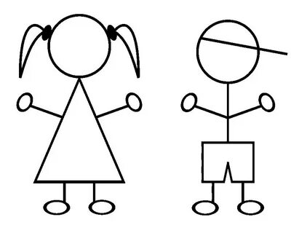
Чтобы ускорить процесс запоминания стихов, я использую приёмы мнемотехники: мнемотаблицы, пиктограммы, схемы, карточки, рисунчатое письмо, картинки;
-декламации стихотворений, сопровождаемых соответствующими жестами и движениями.

Slide 6
Мнемотаблицы- это система различных приёмов, обеспечивающих запоминание, увеличение обьема памяти путем образования дополнительных ассоциаций для ребенка в форме игры .
Пиктограмма - рисунчатое письмо.
С её помощью дети обучаются пересказу с опорой на картинку, которую рисует взрослый по мере разучивания стихотворения.

Slide 7
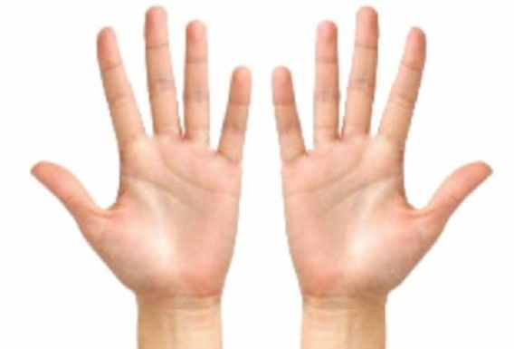
««Мои помощники»
В.Н. Орлов
Осенью, летом,
весной и зимой
десять помощников дружат со мной.

Slide 8
Приём «Пиктограммы (рисунчатое письмо» к стиху «Мои помощники» В.Н. Орлов.

Slide 9
«Мои помощники» В.Н. Орлов
Осенью, летом, весной и зимой Десять помощников дружат со мной. Некогда с ними ходить и скучать. Утром они застилают кровать. Утром они умывают меня, После они одевают меня. В доме они поспевают повсюду: пол подметают, моют посуду. Чистят картошку, чистят ботинки. Младшему брату рисуют картинки. Ночью помощникам нужен покой: Дремлют они у меня под щекой

Slide 10
Декламация стихотворений с движениями и жестами.

Slide 11
Разучивание стихов с использованием и жестов и
движений вызывает у обучающиеся интерес к стихотворному тексту;
- способствует быстрому запоминанию и овладению определенными двигательными умениями и навыками, которые способствуют развитию координации движений.

Slide 12
Разучивание стихов при помощи картинок.
« Птичка» В. Тумановский
Птичка над моим окошком
Гнездышко для деток вьет,
То соломку тащит в ножках,
То пушок в носу несет .
Птичка домик сделать хочет:
Солнышко взойдет, зайдет
Целый день она хлопочет,
Но и целый день поет.
Ночь холодная настанет,
От реки туман пойдет
Птичка-душенька устанет,
Спит и петь перестает.
Но чуть утро - птичка снова
Песню звонко заведет;
Весела, сыта, здорова
И поет себе, поет.

Slide 13
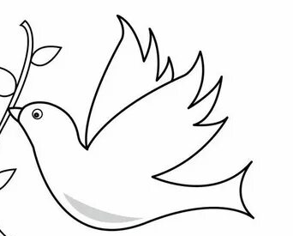
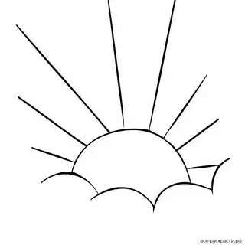
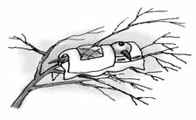
 | утро | весела, здорова | поёт

Slide 14
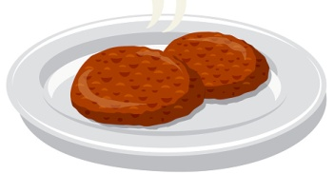
Рассказывание стихов с помощью картинок.
«Мой мишка» З. Александрова.

Slide 15
С помощью используемых приёмов в работе с детьми можно достичь следующих результатов:
- у детей появляется желание разучивать стихи,
качество и быстрота заучивание стихов увеличивается в несколько раз;
ускоренно развивается зрительная и слуховая память;
- расширяется круг знаний об окружающем мире;
- активизируется словарный запас;
- дети преодолевают робость, застенчивость, научатся свободно держаться перед аудиторией.

Slide 16
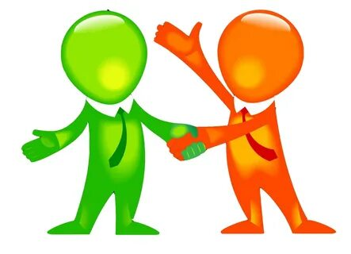
Благодарю за внимание.

